Slide 1
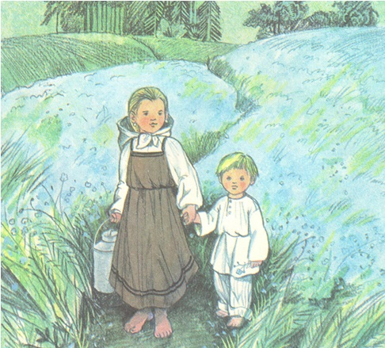
КАК РУБАШКА В ПОЛЕ ВЫРОСЛА

Slide 2
Презентация
для детей средней группы
Подготовила: воспитатель Анисимова О.В.
Цель: Сформировать представление об изготовлении одежды нашими предками.
Задачи:
Познакомить с процессом изготовления одежды – выращивание и обработка льна, создание полотна, превращение полотна в одежду.
Формировать уважительное отношение к труду взрослых.

Slide 3
Когда нам нужна новая рубашка, мы покупаем её в магазине. А задумывались ли вы, что нужно сделать человеку для того, чтобы рубашка появилась на свет? Сейчас мы с вами узнаем, как делали одежду наши предки.

Slide 4
Сначала люди сажали в землю семена льна.

Slide 5
Затем появлялись ростки. Ростки льна надо было тщательно пропалывать от сорняков, чтобы лен хорошо вырос.

Slide 6
Через несколько недель лен вырастал, на нем появлялись красивые голубые цветочки.

Slide 7
Когда цветочки опадали, лен созревал, его выдергивали из земли и связывали в снопы для просушки.

Slide 8
У высохшего льна удаляли лишние части, а стебли замачивали в речке.

Slide 9
Через пару недель лен вытаскивали из речки и мяли досками, чтобы он стал мягким.

Slide 10
Потом лен колотили специальными лопатками, чтобы очистить льняные волокна от оболочки.

Slide 11
После этого лен расчесывали железным гребнем, чтобы он стал мягким и шелковистым.

Slide 12
Из льняных волокон пряли нитки.

Slide 13
Из ниток ткали полотно на ткацком станке.

Slide 14
Из полотна выкраивали и шили рубашки.

Slide 15
Презентация подготовлена с опорой на рассказ К. Ушинского «Как рубашка в поле выросла»

